Slide 1
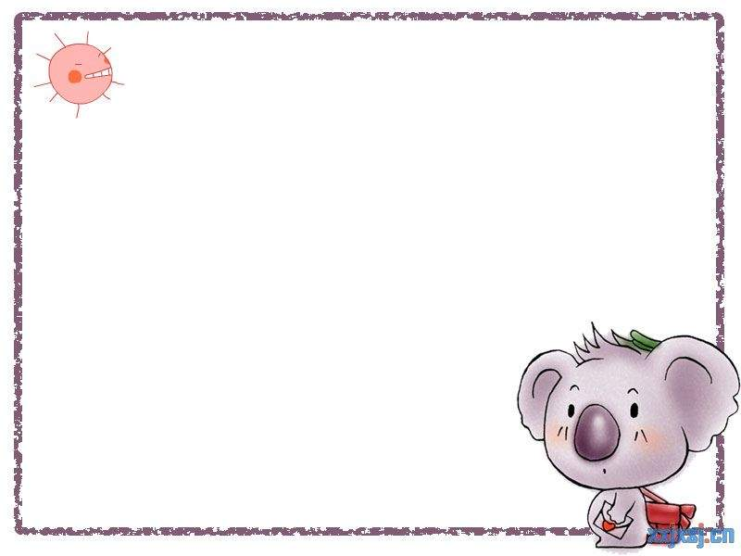
猜一猜
小小一间房，
只有一扇窗。
唱歌又演戏，
天天翻花样。
（打一电器）
你们喜欢看电视吗？
电视

Slide 2

猜一猜
小小一间房，
只有一扇窗。
唱歌又演戏，
天天翻花样。
（打一电器）
你们喜欢看什么电视节目？

Slide 3
猜一猜
小小一间房，
只有一扇窗。
唱歌又演戏，
天天翻花样。
（打一电器）
你们的爸爸妈妈喜欢看什么电视节目？

Slide 4
猜一猜
小小一间房，
只有一扇窗。
唱歌又演戏，
天天翻花样。
（打一电器）
你们的爷爷奶奶又喜欢看什么电视节目？

Slide 5
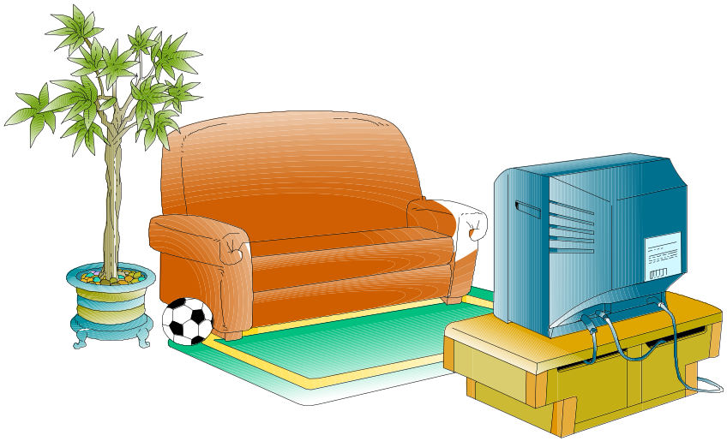
哎！大家爱看的都不一样，怎么办呢？
别急，我们看看今天要学的这篇课文里，这家人是怎么看电视的？

Slide 6

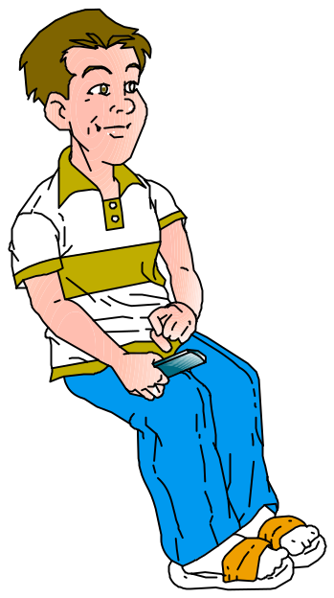
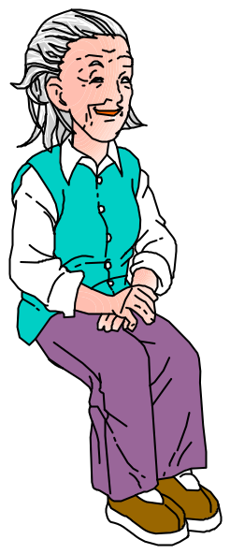
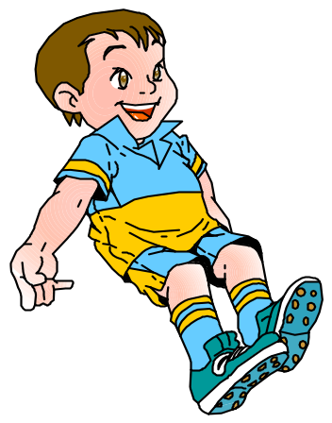
5、看 电 视

Slide 7

quán
qí
miào
què
jīnɡ
全
奇
妙
却
精
sài
ɡuān
diào
wán
huàn
赛
关
掉
完
换
xiě
yīn
dǎo
yuán
员
写
音
蹈

Slide 8
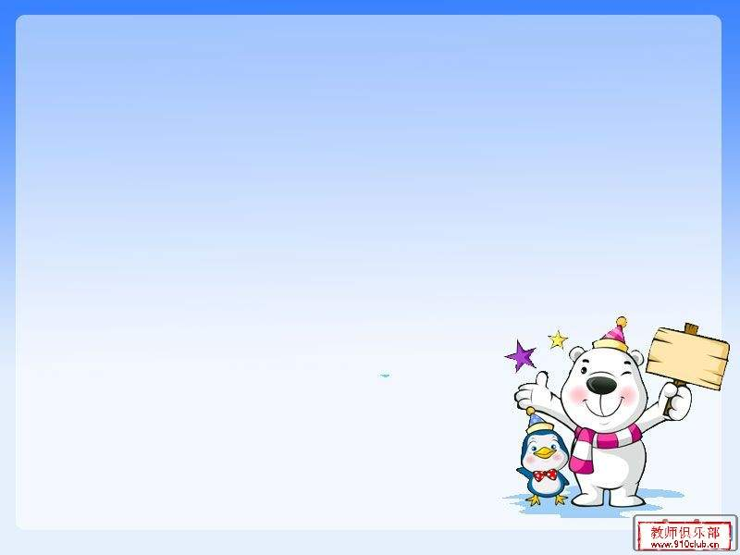
我会读
奇 赛 妙 员
全 关 精 换
写 掉 完 音 却

Slide 9

我会读
全家 奇妙 精彩 球赛
关掉 完全 换成 舞蹈
球员 写字 音乐

Slide 10

我会读
全家 完全 奇妙 精彩
球赛 比赛 关掉 音乐
没完没了 交换 球员
少先队员 舞蹈 写字
liǎo

Slide 11
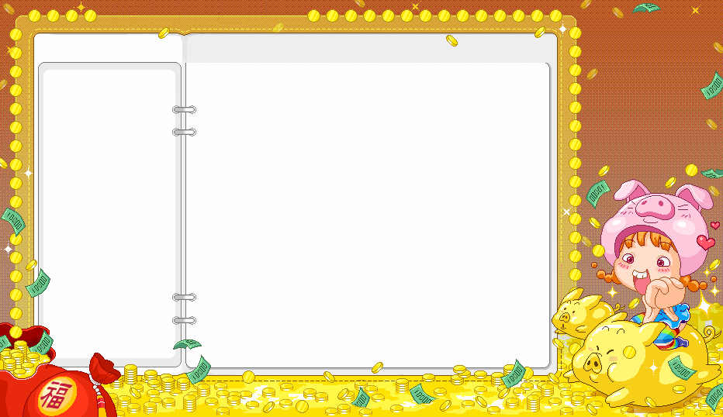
quán
全
我会认
（全部）（全家）
（完全）

Slide 12

qí miào
奇 妙
（奇怪）（奇妙）
（好奇）

Slide 13
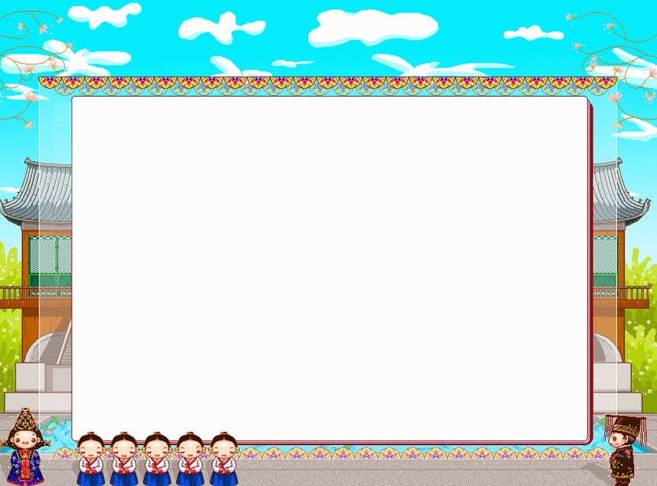
jīng
què
精
却
（精心）（精彩）（精神）

Slide 14

（比赛）
（赛跑）
sài
赛

Slide 15

（关门）
（关心）
（关灯）
（开关）
guān
关

Slide 16
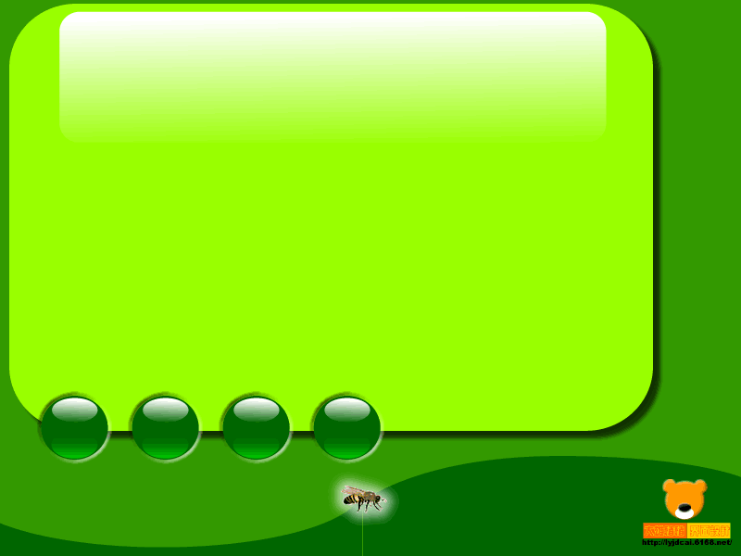
diào
wán
掉
完
（关掉）（掉下）
（完全）（做完）

Slide 17

huàn
yuán
换
员
（交换）（换人）
（员工）（球员）

Slide 18
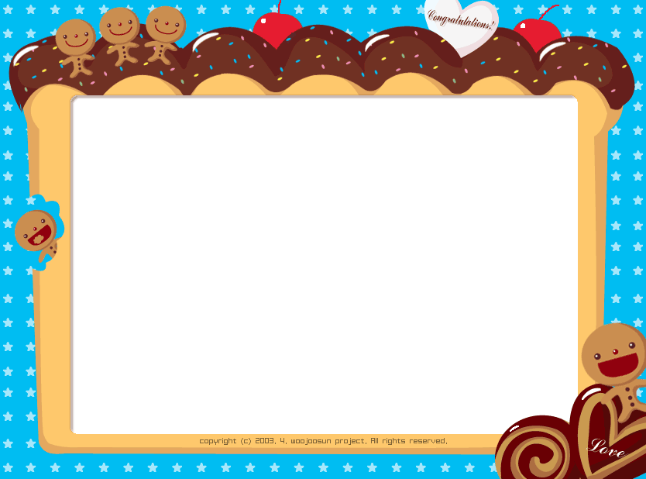
（写字）
（书写）
（写作业）
xiě
写

Slide 19
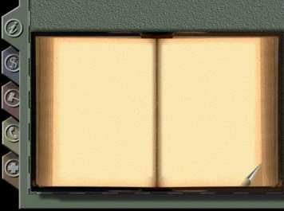
yīn
dǎo
音
蹈
（音乐）
（声音）
（舞蹈）

Slide 20


我会认
奇妙
球员
做完
交换
关掉
写字
舞蹈
比赛
精彩
完全
音乐

Slide 21


摘苹果
掉
音
写
员
换
关
精
全
妙
却
赛
完
奇
蹈

Slide 22

听阅读
奶奶啥时换了频道？
球员们正在场上飞跑。
“好球，好球，快射门！”
我和爸爸乐得直叫。
奶奶不看电视只看我们，
和我们一起拍手欢笑。
妈妈从书房走了出来，
她在修改最近写的文稿。
看着妈妈一脸的疲劳，
我们都提议不再看球赛，
让妈妈听听音乐，看看舞蹈。
每天，我们全家人都看电视，
我家看电视，可真有些奇妙！
每个人心里都装着一个秘密，
到底是啥？不说你也知道。
看电视
每天，我们全家人都看电视。
我家看电视，真有些奇妙——
爸爸明明是个足球迷，
却把一场精彩的球赛关掉。
不知为啥换成了京剧，
咿咿呀呀的，唱个没完没了。
只有奶奶听得入了迷，
我和爸爸都在打盹睡觉。

Slide 23

说说爸爸、妈妈、奶奶和我最爱看什么节目？

Slide 24
首尾呼应
每天，我们全家人都看电视，
我家看电视，真有些奇妙——
破折号
解释说明
每天，我们全家人都看电视，
我家看电视，可真有些奇妙！

Slide 25
每天，我们全家人都看电视，
我家看电视，可真有些奇妙！
每个人心里都装着一个秘密，
到底是啥？不说你也知道。

Slide 26
思考：
1、“我”家看电视很奇妙，表现在哪里？

Slide 27
爸爸：“明明是个足球迷，却把一场精彩的球赛关掉，——打盹睡觉。”

Slide 28

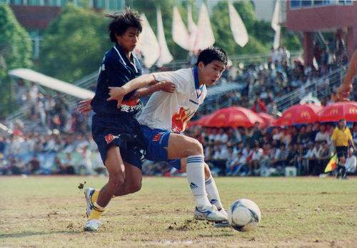
爸爸和我
球赛
喜欢看

Slide 29
奶奶：“啥时换了频道——不看电视只看我们，和我们一齐拍手欢笑。”

Slide 30
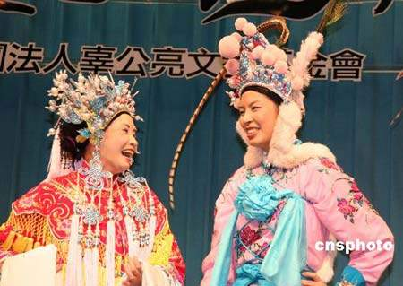
奶奶
京剧
喜欢看

Slide 31
我们：“不再看球赛，让妈妈听听音乐，看看舞蹈。”

Slide 32
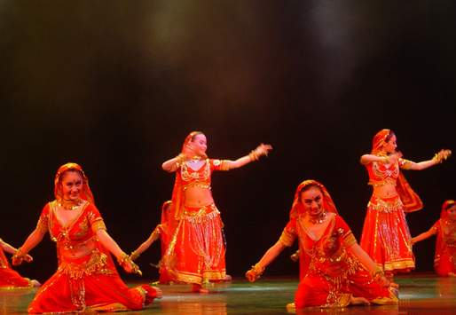
妈妈
舞蹈
喜欢看

Slide 33
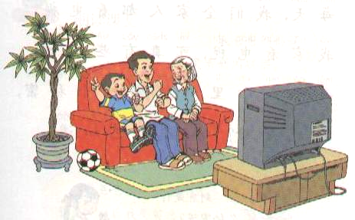
奇妙

Slide 34
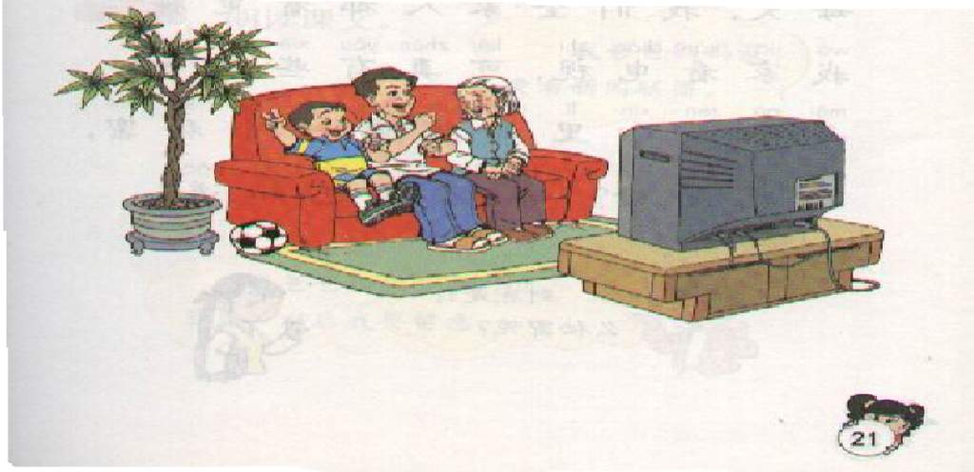
爸爸：“明明是个足球迷，却把一场精彩的足球赛关掉，——打瞌睡睡觉。”
奶奶：“奶奶啥时换了频道？——不看电视只看我们，和我们一起拍手欢笑。”
我们：“不看球赛，让妈妈听听音乐，看看舞蹈。”

Slide 35
每天，我们全家人都看电视，
我家看电视，真有些奇妙——
爸爸是明明个足球迷，
却把一场精彩的球赛关掉。
不知为啥换成了京剧，
咿咿呀呀的，唱个没完没了。
只有奶奶听得入了迷，
我和爸爸都在打盹睡觉。

Slide 36
奶奶啥时换了频道，
球员们正在球场上飞跑。
“好球。好球，快射门！”
我和爸爸了乐得直叫。
奶奶不看电视只看我们，
和我们一起拍手欢笑。
妈妈从书房走了出来，
她在修改最近写的文稿。
看着没一脸的疲劳。
我们都提议不在看球赛，
让妈妈听音乐，看看舞蹈。

Slide 37
每天，我们全家人都看电视
我家看电视，可真有些奇妙！
每个人心里都装着一个秘密，
到底是啥？不说你也知道。

Slide 38
爸爸是明明个足球迷，
却把一场精彩的球赛关掉。
不知为啥换成了京剧，
咿咿呀呀的，唱个没完没了。
只有奶奶听得入了迷，
我和爸爸都在打盹睡觉。

Slide 39

爸爸是明明个足球迷，
却把一场精彩的球赛关掉。
不知为啥换成了京剧，
咿咿呀呀的，唱个没完没了。
只有奶奶听得入了迷，
我和爸爸都在打盹睡觉。
因为_________，想让奶奶________，所以 。
爸爸爱奶奶
高兴
把球赛换成了京剧。

Slide 40
奶奶啥时换了频道，
球员们正在球场上飞跑。
“好球。好球，快射门！”
我和爸爸了乐得直叫。
奶奶不看电视只看我们，
和我们一起拍手欢笑。
因为______ __,想让_____ __，所以______ ____。
奶奶爱我们
我们高兴
把京剧换成了球赛。
妈妈从书房走了出来，
她在修改最近写的文稿。
看着妈妈一脸的疲劳。
我们都提议不在看球赛，
让妈妈听音乐，看看舞蹈。
因为_______ _,想
让____ ___，所以
__________________。
我们都爱妈妈
妈妈高兴
我们不再看球赛

Slide 41
想一想
（1）“我”家看电视奇妙在哪里？他们不爱看喜欢的电视节目，是真的不爱看吗？（2）理解最后一小节：每个人心里都装着一个啥秘密呢？

Slide 42

每天，我们全家人都看电视，
我家看电视，可真有些奇妙！
每个人心里都装着一个秘密，
到底是啥？不说你也知道。

Slide 43
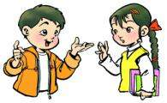
每个人心里都装着一个啥秘密呢？
爱

Slide 44

心系他人，为他人着想。

Slide 45
我会写
bà quán guān
爸 爸
老 爸
阿 爸
安全
全家
完全
开关
关门
关心
爸
全
关
xiě wán jiā
写字
书写
听写
完美
完了
完成
家长
家里
大家
写
完
家

Slide 46

guān
关
关门
关心
关闭

Slide 47
quán
全
完全
全家
齐全

Slide 48
wán
完
完工
完全
完好

Slide 49
jiā
家
回家
大家
画家

Slide 50
xiě
写
写字
书写
写生

Slide 51
bà
爸
爸爸
老爸

Slide 52
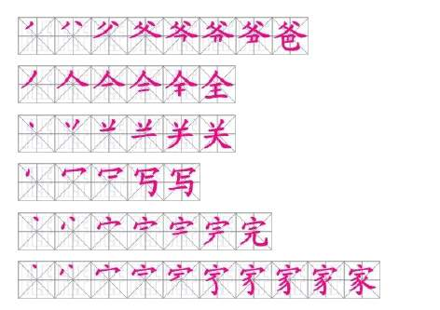

Slide 53
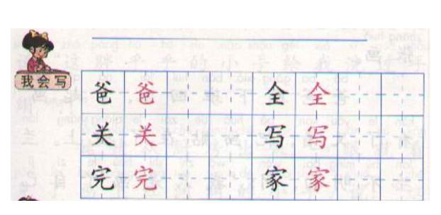

Slide 54
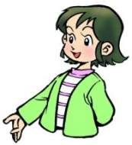
作业：
1.观察或了解后完成：
。
爸爸最爱看的电视是
爸爸最爱吃的水果是
。
。
妈妈最爱看的电视是
妈妈最爱吃的水果是
。
。
2.读熟课文。

